Slide 1
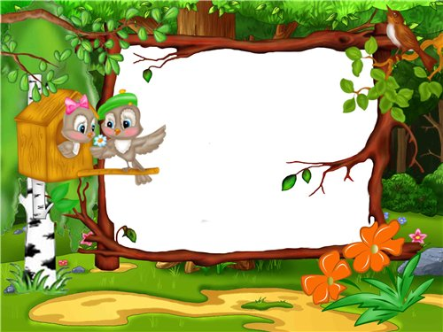
Звуки и буквы
Ль – Й.
Дифференциация в слогах, словах, предложениях.

Slide 2
Цели:
образовательные:
Уточнить артикуляцию звуков [Й] и [Лʼ],выделяя сходство и различия.
Добиваться чёткой дифференциации звуков на слух и в произношении.
Правильно соотносить звуки с соответствующими буквами.
Обучать осознанному чтению.
коррекционные:
Развивать фонематический слух и анализ.
Работать над развитием полноты зрительных, слуховых и кинестетических ощущений.
Предупреждение дисграфических ошибок.
Развитие мелкой моторики рук.
воспитательные:
Воспитание умения понимать учебную задачу.
Воспитание устойчивого интереса к логопедическим занятиям.
Notes:
2

Slide 3
Особенности артикуляции звука [Л'].
Губы растянуты в улыбке. Передняя часть языка касается бугорков за верхними зубами. Средняя часть спинки языка приподнята. Задняя часть спинки языка опущена. Выдыхаемый воздух проходит по краям языка. Голосовые связки работают, горло дрожит (есть голос).
Характеристика звука.
Звук [Л'] –мягкий звонкий согласный.

Slide 4
Звук Й.
Особенности артикуляции.
Губы растянуты в улыбке. Зубы видны. Кончик языка прижат к нижним зубам, спинка языка выгнута горкой. Голосовые связки работают, горло дрожит (есть голос).
Характеристика.
Звук [Й] – всегда мягкий звонкий согласный.

Slide 5
Игра «Наоборот».
я – я – я – ля – ля – ля
ё – ё – ё – лё – лё – лё
ю – ю – ю – лю – лю – лю
е – е – е – ле – ле – ле
ай – ай – ай – аль – аль – аль
ой – ой – ой – оль – оль – оль
эй – эй – эй – эль – эль - эль

Slide 6
Игра «Наоборот».
юг – люк лежи – ежи
йод – лёд полезть – поесть
ямка – лямка ляжка – Яшка
юбочка – Любочка Коля - колья

Slide 7

Посчитай 1↔10
кленовый лист

Slide 8
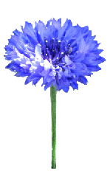
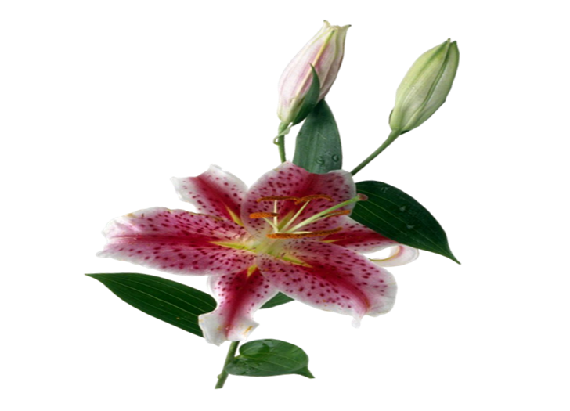
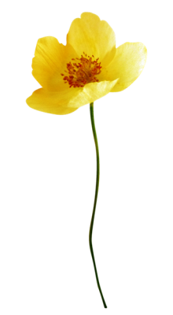
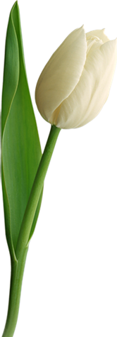
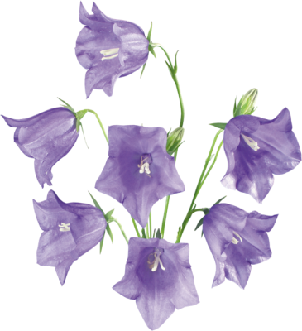
Какого цвета эти цветы?
фиолетовые
колокольчики
голубой
василёк
жёлтый
лютик
розовая
лилия
белый
тюльпан

Slide 9

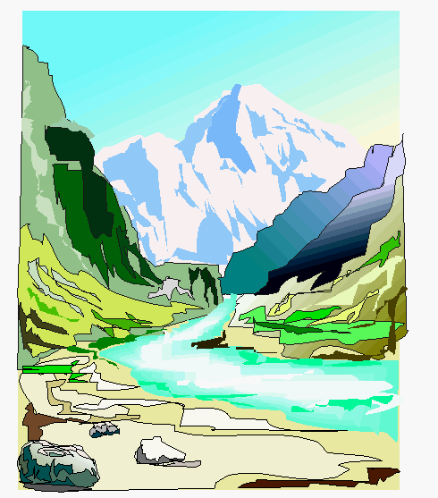
Прочитай фразы.
Большой пчелиный рой
Далёкий горный край

Slide 10
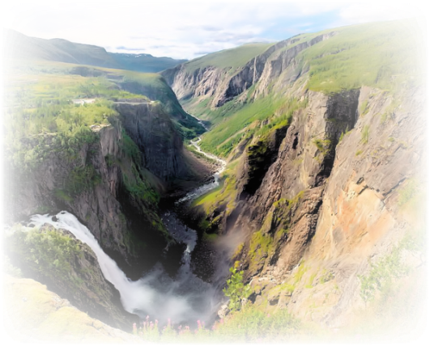

глубокое ущелье
бальный танец

Slide 11
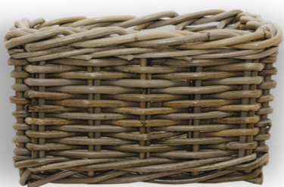
короб…
замок …
плетёный
железный

Slide 12

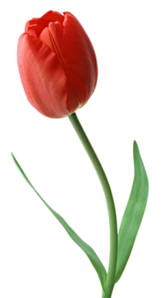
василёк …
тюльпан …
полевой
садовый

Slide 13
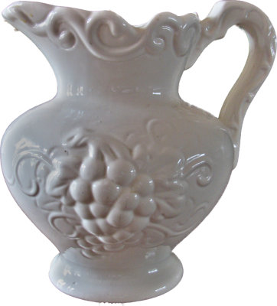
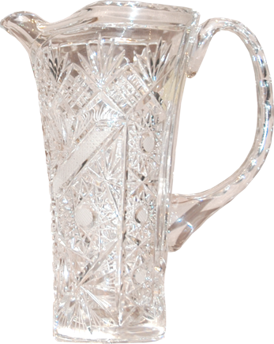
Этот кувшин глиняный,
а этот
- хрустальный.

Slide 14
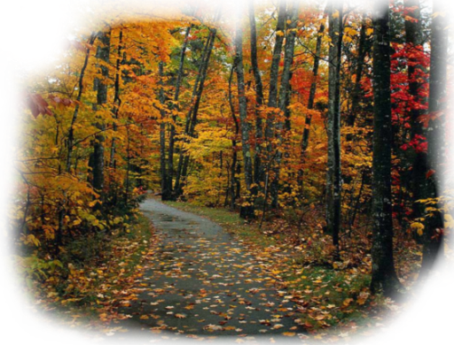
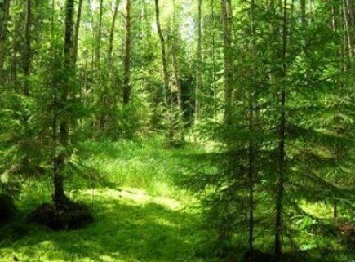
Этот лес лиственный,
а этот
- хвойный.

Slide 15
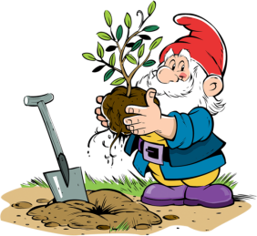

Какие гномы по характеру?
трудолюбивый,
Этот гном
а этот -
ленивый.

Slide 16
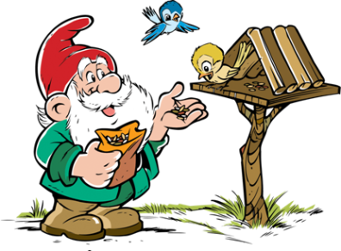
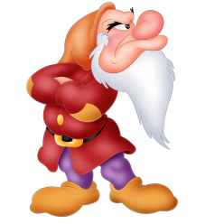
Этот гном
а этот –
заботливый,
безразличный.

Slide 17
Физминутка

Slide 18
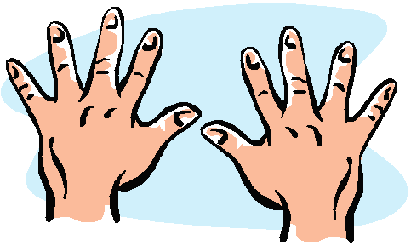
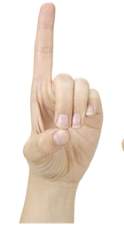
Жили братья, не тужили,
Но однажды приуныли.
Стали думать и гадать,
Как же имена всем дать?
(Сгибать пальцы обеих рук)
Я хоть ростом не велик,
Но веселый озорник.
Все стоите вы за мной
Буду зваться я Большой.
(Крутить большими пальцами обеих рук, остальные пальчики сжаты в кулачок)
Я указывать люблю
На цветы и на Луну,
Очень я внимательный
Палец Указательный.
(Крутить указательными пальцами обеих рук)

Slide 19


Я стою посередине,
Буду зваться я отныне
Средний палец – удалец
Вот такой я молодец!
(Крутить средними пальцами обеих рук)
Меньше всех я братьев ростом.
Ох, как маленьким непросто!
Но меня легко узнать,
Пусть Мизинцем будут звать.
(Крутить мизинцы обеих рук)
Брат один как ни гадал,
Имя так себе не дал.
Но его не обижают,
Безымянным называют!
(Показать безымянный пальчик обеих рук, остальные прижать к ладошке с помощью больших пальцев)

Slide 20
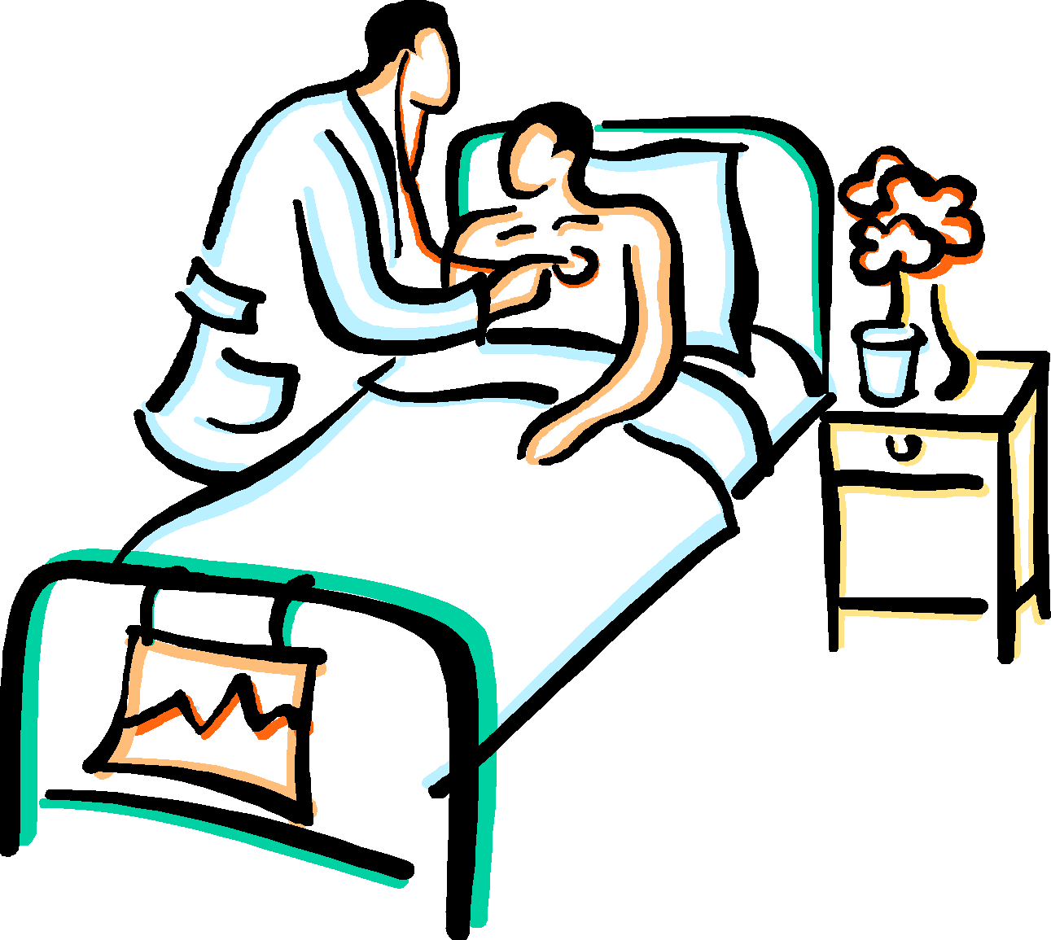
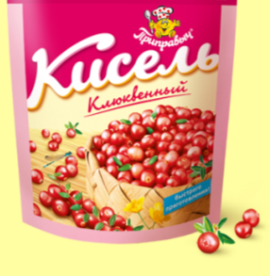
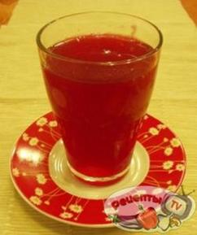
Повтори чистоговорки.
«Ой – ой – ой» –
Стонет мой больной.
Ель – ель – ель –
Клюквенный кисель.

Slide 21
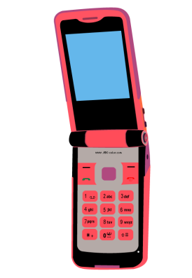
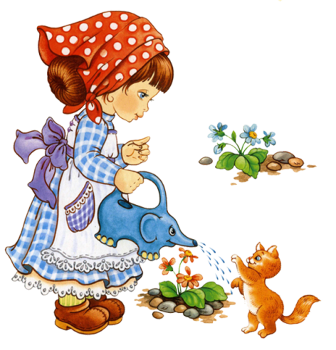
Лю – лю – лю –
Телефон я свой люблю.
Лей – лей – лей –
Ты воды не жалей.

Slide 22
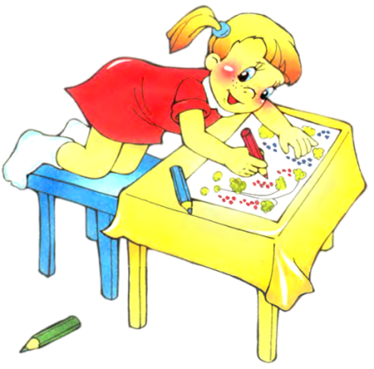
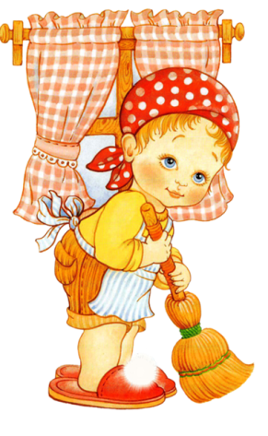
Уй – уй – уй –
Рисунок нарисуй.
Ай – ай – ай –
Хорошенько подметай.

Slide 23

Отгадай и заучи загадку.
Конь стальной, хвост льняной.

Slide 24

Измени предложение по образцу:
Я любуюсь красотой кленовых листьев.
Ты любуешься красотой кленовых листьев.
Он любуется красотой кленовых листьев.
Она любуется красотой кленовых листьев.
Мы любуемся красотой кленовых листьев.
Вы любуетесь красотой кленовых листьев.
Они любуются красотой кленовых листьев.
Я спускаюсь в глубокое ущелье.

Slide 25
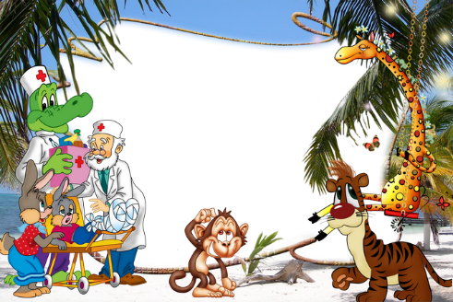
К. И. Чуковский
«Доктор Айболит»

Slide 26
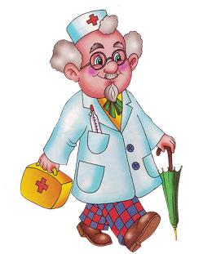
Договори предложения, используя слова: Айболит, лечиться, излечит, исцелит, лиса, клюнула.
Он под деревом
Добрый доктор .
сидит. Приходи к нему
и корова, и волчица, и жучок, и червячок,
лечиться

Slide 27

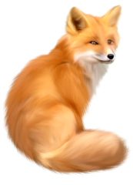
и медведица. Всех
добрый доктор
Айболиту .
излечит, исцелит
! И пришла к
И пришёл к Айболиту

Slide 28
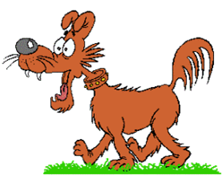
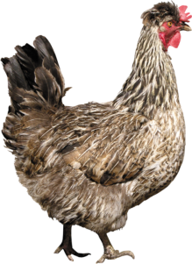
Барбос: « Меня курица
в нос!»
клюнула

Slide 29
Подведение итогов.
Чему мы учились на занятии?
Какое задание было самым сложным?
Нарисуй своё настроение.

Slide 30
Рефлексия

Slide 31
Информационные ресурсы
1. Лопухина И.С. Логопедия. Упражнения для развития речи. «Дельта» С. – П. 1999.
2. Парамонова Л.Г. Говори и пиши правильно «Дельта» «Аквариум» 1996.
3. Козырева Л.М. «Большой логопедический альбом». Автоматизация звуков в речи. Ярославль. Академия развития. 2006.
4. Коноваленко В.В., Коноваленко С.В. Коррекция произношения звука «Й».
5. ТкаченкоТ.А. Использование физминуток для развития пальцевой моторики у дошкольников. // Дошкольное воспитание 1989 №3 с. 36-40
6. Презентация 33 сестрицы.
7. Клипарт на прозрачном фоне
5.

